Slide 1

훈육
1조
3학년 이윤주
2학년 임성현
3학년 임영선
2학년 김수연
4월 7일 발표

Slide 2

목차
훈육의 정의와 필요성
우리나라 훈육 현황과 문제점
연령별 훈육방법
훈육의 원칙

Slide 3
훈육이란?
의지나 감정을 함양하여
바람직한 인격형성의 주목적을 달성하는 교육
Notes:
사전적 의미

Slide 4

훈육의 필요성
2-7세 아이의 시기적 중요성
자기중심적
사회성을 습득하는 시기
이 시기의 교육이 향후 아이의 발달에 상당한 영향
훈육 시 가정에서 부모역할의 중요성
강력한 심리유대 관계
결정적 시기의 가정교육은 이후 아이의 행동과 감정에 큰 영향
Notes:
아이의 공격성은 보통 돌 이후부터 나타나는데, 본인이 원하는 대로 되지 않으면 물건을 집어던지거나 옆에 있는 부모님을 때리거나 화를 내기도합니다
이런 모습을 보였다는 것은 아직 아기들의 의사표현이 명확하지 못하기 때문이며 이는 모두 정상적인 발달 과정입니다
또한 이 2-7세 의 아이들은 자기 중심적인 성향을 가지는데 0-2세 시기에서 무조건적인 사랑과 보호를 받았기 때문에 자기마음대로 하게 두지 않는 부모를 이해하지 못할 수있습니다.
아이는 자기를 보호하는 둘레를 이해하지 못하고, 그것을 거추장스럽고 자기를 귀찮게 한다고만 생각합니다
아이의 이런 행동은 화가 날 때 어떻게 표현할지 모른다는 신호이기도 합니다
화가 날 때 어떻게 반응, 표현해야 하는지 다른 사람을 화나게 하는 행동은 무엇인지 이시기에 가르쳐 주는 것이 중요합니다
표현 방법, 타인과의 관계, 공동체에서의 옳고 그른 것을 알려주지 않는 다면 공격적으로 정서 표출을 하는 행동이 지속될 수 있고 이러한 이유로 적당한 훈육이 필요합니다
+결정적시기얘기할 때 피아제랑 늑대소녀 같은 거 말할면 좋을것 같네용
훈육을 할 때 가정교육이 특히 중요한 이유
가족구성원의 심리적 유대는 다른 어떤 유대보다도 굳게 맺어집니다
왜나하면 기쁨과 슬픔같은 감정이 다른 집단에로보다도 더 빠르게 전파되기 때문입니다
그렇기에 더더욱 결정적 시기의 가정교육은 이후 아이들의 행동과 감정에 많은 영향을 끼치게 된다

Slide 5

과거
아이들의 행동통제를 통한 순응과 복종을 위한 것
어른들의 기대에 부합하는 행동을 증진시키거나 규율에 따르지 않는 행동을 변화시키는 것
현재
모든 사람의 권리와 욕구를 충분히 고려하여 옳고 그름을 구별할 수 있는 능력을 갖도록 하는 것
즉, 인격 형성, 사회성에 대한 교육

Slide 6


우리나라 훈육현황과 문제점
부모와 보내는 시간이 적다 가정교육의 기회가 적다
미취학 자녀 보육 방법
61.5%

Slide 7
우리나라 훈육현황과 문제점
올바른 훈육에 대한 지식 부족, 잘못된 이해
자녀 교육의 어려움
출처: 베네세 코리아 웹 회원 2789명 대상 설문조사

Slide 8
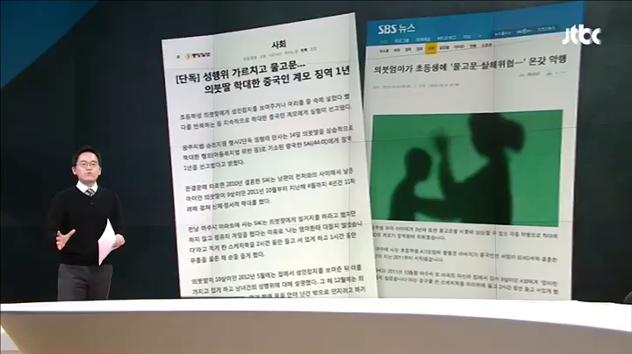
우리나라 훈육현황과 문제점
훈육에 대한 잘못된 이해는 체벌∙ 심하면 아동학대로 이어질 수 있다
JTBC 팩트체크 : 학대와 학대의 경계

Slide 9
우리나라 훈육현황과 문제점
훈육에 대한 잘못된 이해는 체벌∙ 심하면 아동학대로 이어질 수 있다
학대 행위자의 특성
출처: 중앙아동보호전문기관,2014

Slide 10


연령별 훈육방법
연령별 훈육방법을 소개하기에 앞서
연령대별 유아의 발달 특성을 이해 할 필요가 있음
1~3세
3~7세
학령기
자기통제 단계
어른들의 말을 듣고
아이가 표현하기 시작
자율적
만족지연, 억제가능
반성적사고시작
행동 및 정서 조절
자아형성
정체성 확립
집단활동
Notes:
저희가 연령대별 훈육방법을 소개하기에 앞서 연령대별 유아의 발달 특성을 이해 할 필요가 있습니다.
우선 유아에서 초등학교까지의 시기를 1세부터 3세, 3세에서 7세, 학령기의 세 부분으로 나누어 파악해 보려고 합니다.
1~3세는 이제 막 걸음마를 하는 단계로 어른들의 말을 듣고 아이가 표현하기 시작하는 단계이며,
3~7세는 미운 여섯살이라는 말이 있듣이 자기의 생각을 표현하려고 하는 시기이며, 활동량이 많아지는 시기입니다.
초등학생기는 자아가 형성되기 시작하며, 학교라는 틀의 집단활동이 이루어지는 시기입니다.

Slide 11

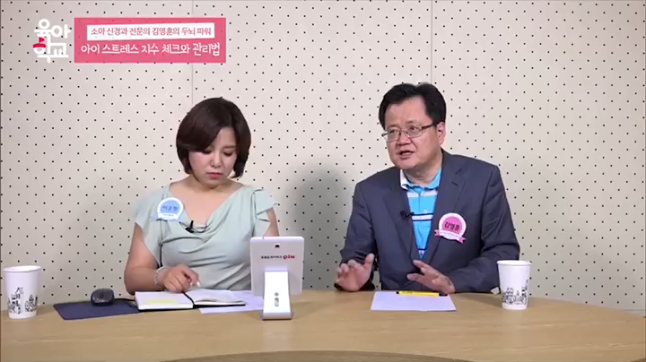
1-3세 훈육방법
발달특성과 행동특징
적절한 훈육 방식
주의력이 오래 지속되지 못함
어른들의 행동을 모방
감정이나 생각을 표현하기 시작
일상적인 활동(옷입기 밥먹기 등)을 할 수 있기 시작
일관성 있는 태도
안정된 애착
감정교육
Notes:
먼저 1세에서 3세 사이의 훈육방법에 대하여 알아보겠습니다.
영아시기의 이때는 주의력이 오래 지속 되지 못하고 어른들의 행동을 모방하기 시작합니다. 또한 사회성이 생기기 시작함에 따라 친구들과 잘 어울리고 감정이나
생각을 더 구체적으로 표현하게 됩니다.
그럼 이 시기에는 어떠한 훈육이 적절할까요. 자세한 설명을 하기전에 영상을 보도록 하겠습니다.
영상에서 보듯이 관심을 가져주는 것, 안정된 애착을 보여주는 것이 적절한 방법이며, 감정에 이름 붙여주기, 타임아웃과 같은 감정교육이 도움이 될 수 있습니다.

Slide 12
3-7세 훈육방법
발달특성과 행동특징
적절한 훈육 방식
운동능력 향상
활동량 많아짐
자율적인 특성
만족지연과 같은
자기조절능력 학습
사회성 학습의 결정적 시기
적절한 보상
언어를 통한 훈육
함께 가상놀이 하기
또래들과 놀이 경험
스스로 하는 경험
Notes:
3-7세의 훈육방법은
이 시기의 특징이 먼저 운동능력 향상에 따라 활동량이 많아진다는 것입니다.
따라서, 활동적인만큼 자율적인 특성이 두드러지고 서서히 만족지연과 같은 자기조절능력을 학습하고 반성적 사고를 시작할 수 있게 되기 때문에
자기조절능력을 학습하도록 하는 것이 무엇보다 중요합니다. 먼저, 자기조절 능력 학습에 대한 예를 동영상을 통해 보도록 하겠습니다.
이와 더불어, 적절한 보상과 방금 보여드린 동영상에서처럼 무언가 해냈을 때 칭찬을 해주는 것 등이 훈육방법이 되겠습니다.
그러나 결과에 대한 칭찬이 아닌 상황에 대한 칭찬이 더 효과적이며 물질적인 보상은 삼가는 것이 좋습니다. 함께 놀이를 하거나 맛있는 음식을 해주는 등 사회적 보상이 훨씬 효과적입니다.
언어를 통한 훈육을 할 때 중요한 것은 합리적이어야 한다는 것입니다. 납득이 되지 않는 말 또는 꾸중은 잔소리로 들릴 뿐이기에 아이가 납득할 수 있을 만한 합리적인 설명을 해주어야 합니다.
아까 보신 동영상과 같이 자기조절능력에 좋은 영향을 끼치는 또 다른 방법은 가상 놀이입니다. 이 방법을 시행한 부모의 아이와 그렇지 않은 아이를 비교 해보면
역할놀이와 같은 가상놀이를 한 아이의 자기 조절 능력이 높다고 평가되고 있습니다.
마지막으로는 스스로 하는 경험을 시키는 것입니다.
스스로 하는 경험은 자신이 할 수 있는 일과 그렇지 않은 일을 알게 되고, 주도하려는 생각이 생기고 목표가 생깁니다.
그에 따라 성취감을 느끼기 위한 노력을 하게 됩니다.

Slide 13
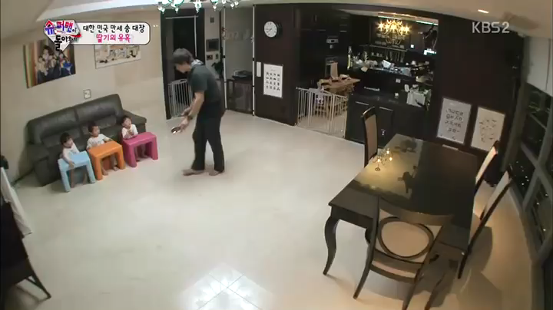
3-7세 훈육방법 예시
자기조절능력을 기르기 위한 만족지연 교육 예시

Slide 14
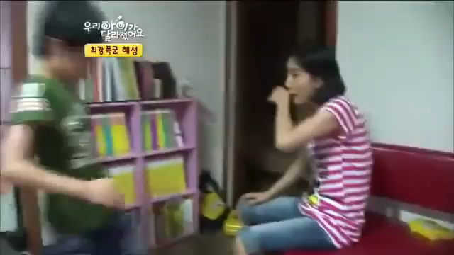
학령기 훈육방법
발달특성과 행동특징
적절한 훈육 방식
좋은 모델링
언어를 통한 상호작용
자아가 형성되며 정체성을 확립 하려함
사회적 질서를 배워가는 시기
친구와 집단활동에 많은 중심을 둔다
천성적 기질이 극대화 됨
Notes:
학령기는 대략 13세까지의 기간을 말하며, 학교라는 집단교육체계에 속하게 되는 시기입니다.
이 시기에는 자아가 형성되며 정체성을 확립하고, 사회적 질서를 배우며, 친구들과의 집단활동이 중심이 되는 시기입니다.
따라서 부모가 될 수도 있고, 선생님이나 선배, 친구 등의 좋은 모델이 필요합니다.
이것은 언어를 통한 상호작용의 훈육에도 적용이 됩니다. 친구 뿐만 아니라 부모와 자녀간의 많은 대화는 올바른 자아 형성에 많은 도움이 됩니다.
그러나 초등학생 이전에나, 학령기때에 제대로 된 훈육을 받지 못할 경우 사회성을 결핍될 수도 있습니다.
이러한 사례를 다음 동영상에서 살펴보도록 하겠습니다.

Slide 15
훈육의 원칙
감정적으로 화내지 않고 이성적으로 타이른다.
Notes:
사전적 의미

Slide 16
훈육의 원칙
혼을 낼 때 정확한 기준을 갖고 일관성 있게 꾸짖는다.
제 3자를 끌어들이지 말고, 그 자리에서 바로 혼내라.
남이 보는 앞에선 꾸짖지 않는다.
잘못했을 때는 야단을, 잘한 부분에는 언제나 칭찬을 해준다.
Notes:
사전적 의미

Slide 17
훈육의원칙 출처
http://goodcanljh.tistory.com/m/558
http://www.momtalk.kr/info/view/89
http://m.blog.naver.com/ihappy4080/220549533595
구체적인훈육방법 출처
http://docsplayer.org/20182763-Powerpoint-%ED%94%84%EB%A0%88%EC%A0%A0%ED%85%8C%EC%9D%B4%EC%85%98.html
https://www.youtube.com/watch?v=HeoM5XJa8Xo&app=desktop
동영상출처
3세미만 - https://www.youtube.com/watch?v=CxyNnfASrEk
대한민국만세 -https://www.youtube.com/watch?v=aRJI1D0I1Vo
혜성이 - https://www.youtube.com/watch?v=oWuc

